Slide 1



Совещание в режиме ВКС для специалистов муниципальных органов управления образованием, ответственных за реализацию регионального проекта «Современная школа» на территории муниципальных образований Республики Башкортостан
06.04.2021

Slide 2
Повестка:
Об обновлении нормативно-правовой базы по созданию и обеспечению функционирования центров образования естественно-научного и технологического профилей «Точка роста» в 2021 году.
О формировании соглашений (дополнительных соглашений) о реализации регионального проекта «Современная школа» на территории муниципальных образований Республики Башкортостан в ГИИС «Электронный бюджет».
О подготовке к проведению регионального форума центров образования естественно-научного и технологического профилей «Точка роста» Республики Башкортостан.

Slide 3
Методическая основа реализации проекта
2019-2020 уч. г.
2021 г.
Распоряжение Министерства просвещения
Российской Федерации №P-133 от 17 дек. 2019 г.
Распоряжение Министерства просвещения Российской Федерации №Р-5 от 15 янв. 2020 г.
«О внесении изменений в распоряжение Минпросвещения России от 17 декабря 2019 г.
№Р-133»
Методические рекомендации по созданию региональной сети Центров образования Цифрового и гуманитарного профилей «Точка роста» на базе общеобразовательных организаций сельской местности и малых городов (утверждены Минпросвещения России 25.06.2020 ВБ-174/04-вн)
Распоряжение Министерства просвещения Российской Федерации
№P-6 от 12 января 2021 года о создании на базе бщеобразовательных организаций, расположенных в сельской местности и малых городах, центров образования естественно-научной и технологической направленностей»
Приказ от 01.02.2021 № 37
«Об утверждении методик расчета показателей федеральных проектов национального проекта «Образование»

Slide 4
Образовательные направления Центров «Точка роста»:
2019 – 2020 гг.
2021 – 2023 гг.
Реализация основных общеобразовательных программ:
«Информатика»
«Основы безопасности жизнедеятельности»
предметной области «Технология»
Дополнительное образование:
программы цифрового, естественнонаучного, технического и гуманитарного профиле
Реализация основных общеобразовательных программ:
«Математика и информатика»
«Естественнонаучные предметы»: «Физика», «Химия», «Технология», «Биология»
Дополнительное образование: программы естественнонаучной и технологической направленностей

Slide 5
Нормативно-правовая база Республики Башкортостан
2019-2020 уч. г.
2021 г.
Распоряжение Правительства Республики Башкортостан
от 20 января 2021 года № 12-р
о региональном координаторе создания и функционирования центров образования естественно-научной и технологической направленностей
об утверждении комплекса мер по созданию и функционированию центров образования естественно-научной и технологической направленностей
об утверждении концепции создания и функционирования центров образования естественно-научной и технологической направленностей»
Распоряжение Правительства Республики Башкортостан
от 29 октября 2018 года № 1059-р
о региональном координаторе создания центров образования цифрового и гуманитарного профилей
об утверждении комплекса мер
по созданию центров образования цифрового и гуманитарного профилей на 2019-2024 годы
об утверждении концепции создания центров образования цифрового и гуманитарного профилей на 2019-2024 годы

Slide 6
Приказы Министерства образования и науки
Республики Башкортостан
2021 год.
Приказ от 03.02.2021 № 141 «О создании и функционировании в общеобразовательных организациях, расположенных в сельской местности и малых городах, центров образования естественно-научной, и технологической направленностей «Точка роста» в 2021 году» (отменен приказом МОН РБ от 11.03.2021 №360)
Приказ от 11.03.2021 № 361 «О создании и функционировании в общеобразовательных организациях, расположенных в сельской местности и малых городах Республики Башкортостан, центров образования естественно-научной и технологической направленностей «Точка роста» в 2021 году»
Приказ от 18.03.2021 № 415 «Об утверждении инфраструктурного листа для создания и функционирования в общеобразовательных организациях, расположенных в сельской местности и малых городах, центров образования естественно-научной, и технологической направленностей «Точка роста» в 2021 году
Проект приказа «Об утверждении проекта зонирования центров «Точка роста» планируемых к созданию в 2021 году»

Slide 7
Документы на уровне образовательных организаций, информационная открытость
О создании Центра «Точка роста»
О назначении куратора, ответственного за функционирование и развитие Центра «Точка роста»
Об утверждении Положения о Центре «Точка роста»
Образовательные программы общего и дополнительного образования
Локальные акты
Образование
Создание раздела на сайте общеобразовательной организации «Центр «Точка роста»
Наличие информации об образовательных программах, оборудовании, плане работы, режиме занятий и пр.
Публикация сведений о функционировании Центра «Точка роста», в том числе о проводимых мероприятиях
Информационная открытость

Slide 8
МОНИТОРИНГ И КОНТРОЛЬ
2021 год
Письмо ФГАОУ ДПО «Академия Минпросвещения России» от 24.03.2021 № 888
«О направлении форм мониторинга»
1. Форма мониторинга работ по приведению площадок центров образования естественно-научной и технологической направленностей в соответствии с методическими рекомендациями (25 июля года - промежуточный, 25 августа года - итоговый)
2. Форма ежеквартального мониторинга выполнения показателей создания и функционирования центров образования естественно-научной и технологической направленностей (1 октября 2021 года)
3. Форма ежеквартального мониторинга выполнения показателей функционирования деятельности центров «Точка роста» (для созданных в 2019-2020 годах и функционирующих сущностей) (1 октября 2021 года)

Slide 9

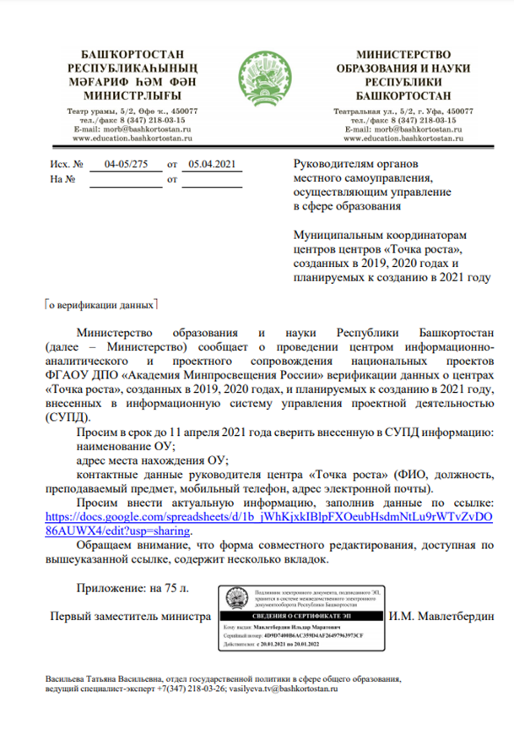
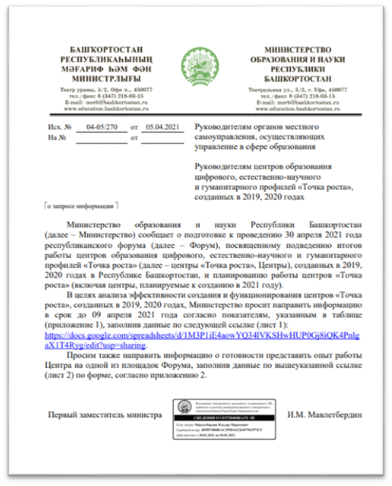
МОНИТОРИНГ И КОНТРОЛЬ
Письма Министерства образования
и науки Республики Башкортостан
от 05.04.2021 № 04-05/270
«О запросе информации»
https://docs.google.com/spreadsheets/d/1M3P1iE4aowYQ34lVKSHwHUP0Gj8iQK4PnlgaX1T4Ryg/edit?usp=sharing
(исполнение: до 09.04.2021)
от 05.04.2021 № 04-05/275
«О верификации данных»
https://docs.google.com/spreadsheets/d/1b_jWhKjxkIBlpFXOeubHsdmNtLu9rWTvZvDO86AUWX4/edit?usp=sharing
(исполнение: до 11.04.2021)

Slide 10
Центры «Точка роста»
Республики Башкортостан 2021-2023
2020-2021 уч.г.
2021-2022 уч.г.
207 школ
28 школ с низкими образовательными результатами
(данные Рособрнадзора на 2020-2021 гг.)
2 малокомплектные школы
(приказ МОН РБ от 05.11.2020 № 1069)
147 школ оснащаются профильным комплектом оборудования
60 школ оснащаются стандартным комплектом оборудования
216 школ
2022-2023 уч.г.
215 школ

Slide 11
Инфраструктурный лист (приказ от 18.03.2021 № 415)
1. Цифровые лаборатории
1. | Цифровая лаборатория по биологии (ученическая) | 3 | 2 | ПРОФИЛЬ
2. | Цифровая лаборатория по химии (ученическая) | 3 | 2 | ПРОФИЛЬ
3. | Цифровая лаборатория по физике (ученическая) | 3 | 2 | ПРОФИЛЬ
4 | Цифровая лаборатория ученическая (физика, химия, биология) | 3 | 2 | СТАНДАРТ
2. Ноутбук |  | 3 | 2 | СТАНДАРТ+ПРОФИЛЬ
3. МФУ (принтер, сканер, копир) |  | 1 | 1 | СТАНДАРТ+ПРОФИЛЬ
4. Учебное оборудование (естественно-научная направленность)
1 | Комплект посуды и оборудования для ученических опытов (физика, химия, биология). | 3 | 2 | СТАНДАРТ
2 | Комплект влажных препаратов демонстрационный (биология) | 1 | 1 | СТАНДАРТ
3 | Комплект гербариев демонстрационный (биология) | 1 | 1 | СТАНДАРТ
4 | Комплект коллекций демонстрационный (по разным темам курса биологии) | 1 | 1 | СТАНДАРТ
5 | Демонстрационное оборудование (химия) | 1 | 1 | СТАНДАРТ
6 | Комплект коллекций из списка (химия) | 1 | 1 | СТАНДАРТ
7 | Оборудование для демонстрационных опытов (физика) | 1 | 1 | СТАНДАРТ
8 | Оборудование для лабораторных работ и ученических опытов (на базе комплектов для ОГЭ) (физика) | 8 | 4 | СТАНДАРТ
5. Учебное оборудование (технологическая направленность)
1. | Образовательный конструктор для практики блочного программирования с комплектом датчиков | 1 | 1 | СТАНДАРТ+ПРОФИЛЬ
2. | Образовательный набор по механике, мехатронике и робототехнике | 1 | 1 | СТАНДАРТ+ПРОФИЛЬ
3 | Четырёхосевой учебный робот-манипулятор с модульными сменными насадками | 1 | 1 | ПРОФИЛЬ
4 | Образовательный набор для изучения многокомпонентных робототехнических систем и манипуляционных роботов | 1 | 1 | ПРОФИЛЬ
6. Комплект химических реактивов |  | 1 | 1 | СТАНДАРТ

Slide 12

Зонирование и дизайн
Руководство по фирменному стилю
Руководство по дизайну помещений
^{ОТВЕЧАЕТ НА ВОПРОСЫ:}
^{как выглядит логотип}
^{и элементы фирменного стиля?}
как можно и нельзя использовать логотип?
^{как брендировать веб}
^{и промопродукцию?}
как и в каких случаях использовать кобрендинг с нацпроектом «Образование»?
^{ОТВЕЧАЕТ НА ВОПРОСЫ:}
^{какие и сколько помещений}
^{включает Точка Роста?}
^{как брендировать}
^{помещения?}
^{ВКЛЮЧАЕТ РЕКОМЕНДАЦИИ ПО:}
^{Подбору мебели}
^{Цветовым решениям}
^{Материалам отделки}
^{Навигации}
^{Декору}
^{ВКЛЮЧАЕТ МАКЕТЫ:}
^{Фирменного знака}
^{Фирменных элементов}
Интерьерные таблички, стенды, фирменный знак

Slide 13
Заключений соглашений в ГИИС Электронный бюджет
Результаты:
Создана (обновлена) материально-техническая база для реализации программ основного общего образования естественно-научной и технологической направленностей и программ дополнительного образования соответствующей направленности путем формирования на базе общеобразовательных организаций Центров образования «Точка роста» с целью развития современных компетенций и навыков у обучающихся, а также повышения качества образования
На базе общеобразовательных организаций созданы и функционируют детские технопарки «Кванториум»

Slide 14
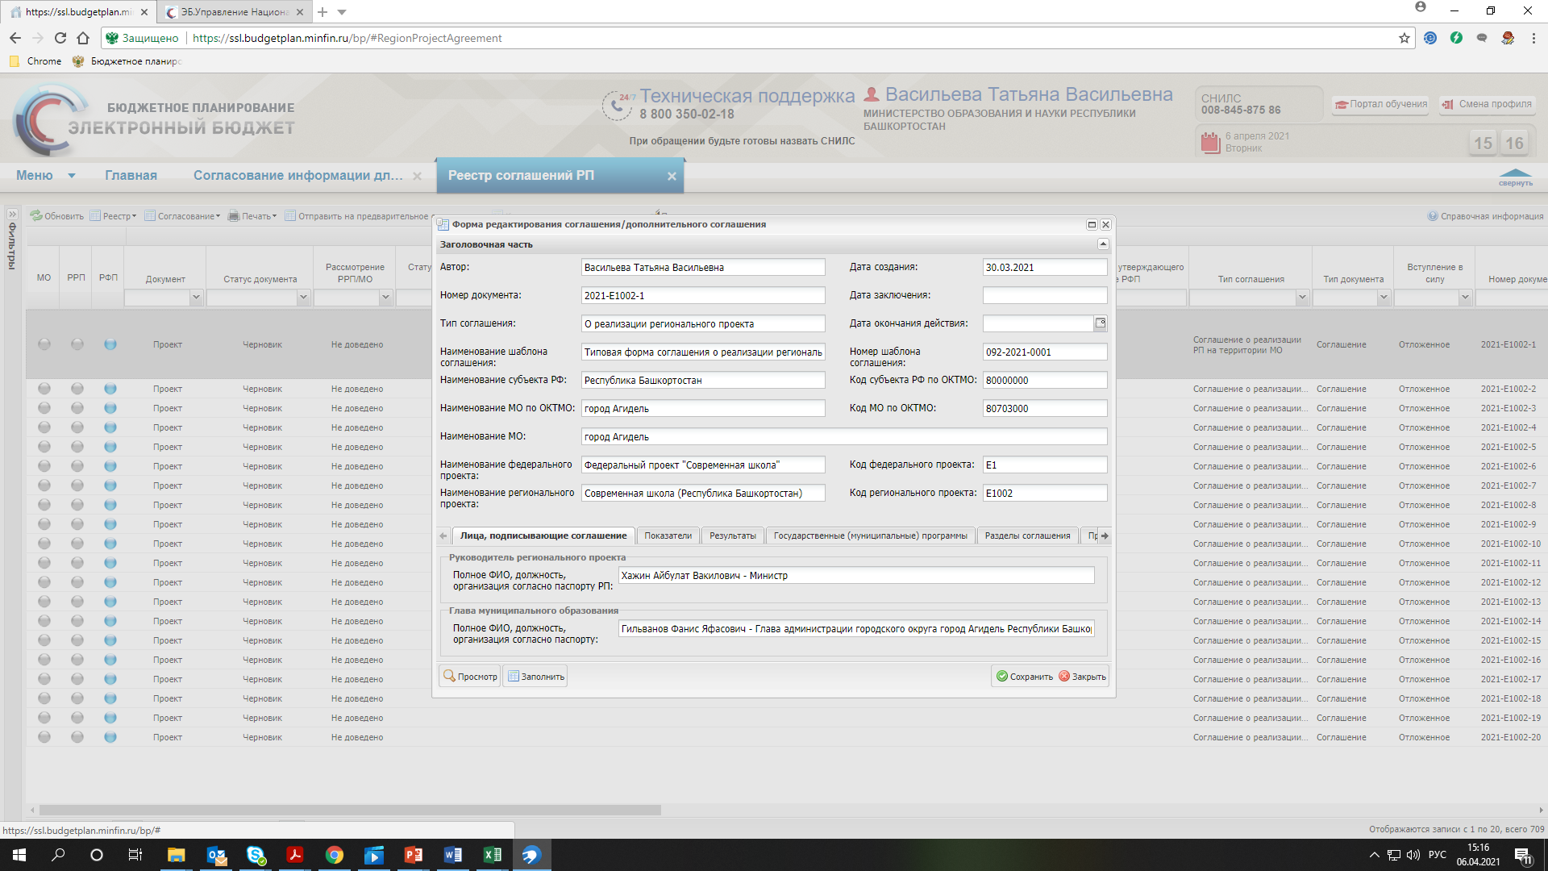
Заключений соглашений в ГИИС Электронный бюджет
Редактируемые разделы

Slide 15
Региональный форум
Когда? 30 апреля 2021 года
Где? Альшеевский район
Для чего? Подведение итогов работы центров «Точка роста», созданных
в 2019, 2020 годах в Республике Башкортостан;
планирование работы центров «Точка роста» в 2021 году.

Slide 16
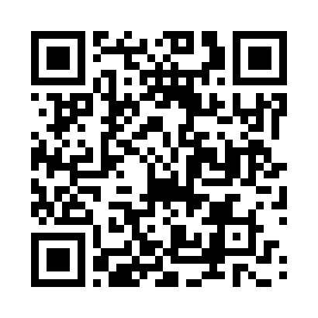




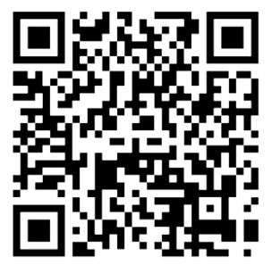
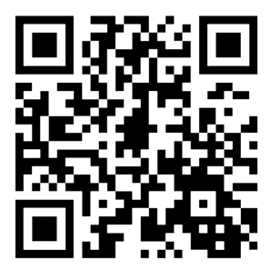
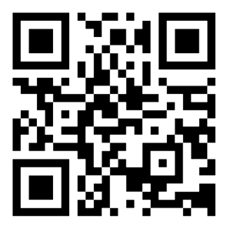
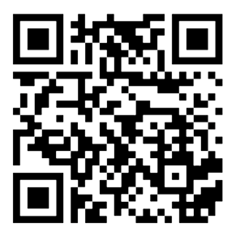
Ресурсы федерального оператора сети
Центров «Точка роста»:
Репозиторий
методических
материалов:
web.roskvantorium.ru
www.elducation.ru
Контакты:
Сайт
Почта
Телефон
https://eit.edu.ru/
npo@apkpro.ru
+ 7 (495) 231-19-16
Каналы
коммуникаций:

Slide 17
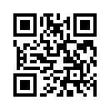

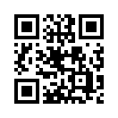

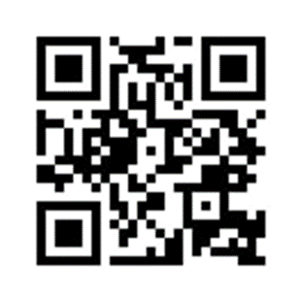

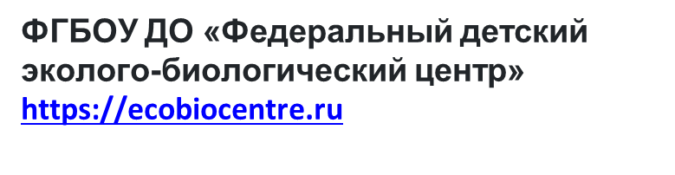
Ресурсы федеральных центров:
ФГБУК «Всероссийский центр развития художественного творчества и гуманитарных технологий»
http://vcht.center/
Корпоративный университет Российского движения школьников
https://rdsh.education/

Slide 18
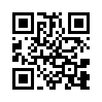
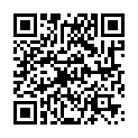
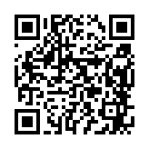
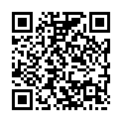

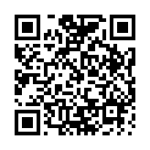
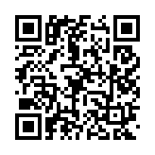
Каналы коммуникаций:
vk.com/club196554063
instagram.com/tochka_rosta_official?igshid=1bwnj7o12w292
Руководители
https://t.me/joinchat/J0_WEBYIj7jxUL7G1s6Iug
Информатика
https://t.me/joinchat/FwMR1hUstUUnjeTn9NZMyA
ОБЖ
https://t.me/joinchat/J0_WEBSoW-UapV2Q5e9PCA
Технология
https://t.me/joinchat/J0_WEEV-QNZIzKQ4z5ZH7A

Slide 19
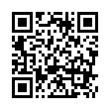
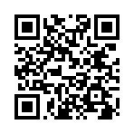
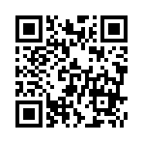
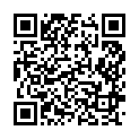
Каналы коммуникаций:
Физика
https://t.me/joinchat/G57p7TdZ3SJFPzWs
Биология
https://t.me/joinchat/FiqY06ndEOmBWRZs
Химия
https://t.me/joinchat/Hb2Nr3KnebUf2mgj
Шахматы
https://t.me/joinchat/A6oLnBN908nXGPMOH8RB1Q

